Slide 1


Gelombang Elektromakgnetik
Tugas Akhir Elektrodinamika
Oleh
Ahmad Saroji 2123022009

Slide 2
TEORI MAXWELL
Kedua muatan akan menimbulkan medan listrik di sekitarnya yang berubah – ubah dengan waktu.
Menurut Maxwell perubahan medan listrik ini akan menimbulkan medamagnet yang juga berubah – ubah dengan waktu.
Dengan adanya perubahan medan magnet yang digambarkan oleh Maxwemaka akan timbul kembali medan listrik yang besarnya juga berubah-ubah.
Demikian seterusnya sehingga akan terdapat proses berantai dari
pembentukan medan magnet dan medan listrik yang menjalar ke segala arah.

Slide 3
GELOMBANG ELEKTROMAGNETIK
Teori Maxwell
Menurut James Clark Maxwell: medan listrik muncul akibat adanya perubahan medan magnet dan sebaliknya perubahan medan magnet mampu memunculkan medan listrik. Hipotesis tersebutlah yang digunakan untuk membahas mengenai gelombang elektromagnetik.
Dua buah bola isolator yang satu diberikan muatan positif
dan yang satu lagi diberikan negatif. Keduanya diikat dengan pegas, kemudian digetarkan,sehingga jarak antara
keduanya akan berubah-ubah dengan waktu.

Slide 4
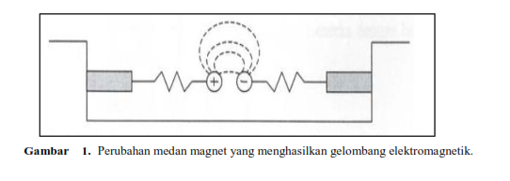
GELOMBANG ELEKTROMAGNETIK
Munculnya medan listrik ditandai dengan adanya pancaran gelombang elektromagnetik.
Pada gambar 1 dapat dilihat adanya perubahan medan listrik dan medan magnet yang disebabkan oleh
gelombang elektromagnetik.

Slide 5
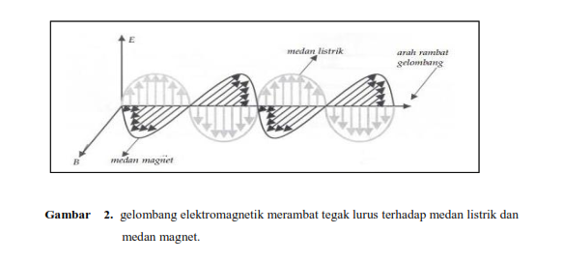
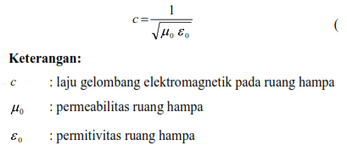
GELOMBANG ELEKTROMAGNETIK
.
Untuk Gambar 6.2 menjelaskan bahwa arah
medan magnet selalu tegak
lurus terhadap arah medan listrik.
Sedangkan arah rambat gelombangnya selalu
tegak lurus dengan medan listrik sehingga
disebut dengan gelombang transversal.

Slide 6
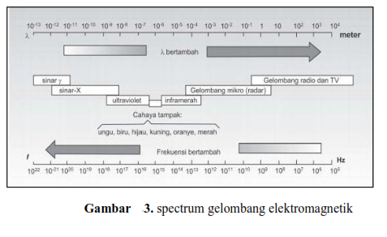
SPEKTRUM GELOMBANG ELEKTROMAGNETIK

Slide 7

INTENSITAS GELOMBANG ELEKTROMAGNETIK
.
Intensitas gelombang elektromagnetik biasanya dinyatakan dalam laju energi (daya) per satuan luas permukaan
yang tegak lurus arah rambat gelombang elektromagnetik. Laju energi (daya) per satuan luas permukaan yang
tegak lurus arah rambat gelombang elektromagnetik dinyatakan dengan suatu vektor yang disebut
vektor Poynting. Vektor Poynting dinyatakan sebagai berikut

Slide 8
APLIKASI GELOMBANG ELEKTROMAGNETIK
SINAR GAMMA
.
Sinar gamma termasuk gelombang elektromagnetik yang mempunyai frekuensi antara 10²⁰ Hz -10²⁵ Hz.
Sinar gamma merupakan hasil reaksi yang terjadi dalam inti atom yang tidak stabil.
Sinar gamma mempunyai daya tembus yang paling kuat dibanding gelombanggelombang yang
masuk dalam kelompok gelombang elektromagnetik. Sinar gamma dapat menembus pelat besi yang
tebalnya beberapa cm. Penyerap yang baik untuk sinar gamma adalah timbal.
Aplikasi sinar gamma dalam bidang kesehatan adalah untuk mengobatpasien yang menderita penyakit
kanker atau tumor. Sumber radiasi yang sering digunakan pada pengobatan penyakit-penyakit ini adalah
Cobalt-60 atau sering ditulis Co-60. Salah satu alat untuk mendeteksi sinar gamma adalah detektor
Geiger - Muller. Ada jenis detektor sinar gamma yang lain yaitu detektor sintilasi NaI-TI.

Slide 9
APLIKASI GELOMBANG ELEKTROMAGNETIK
SINAR X
.
Sinar-X ditemukan oleh Wilhem Conrad Rontgen pada tahun 1895 sehingga sering disebut sebagai
sinar Rontgen. Sinar-X termasuk gelombang elektromagnetik yang mempunyai frekuensi antara 10 Hz.
Sinar X merupakan hasil transisi elektronelektron di kulit bagian dalam, transisi terjadi dalam atom. Sinar-X mempunyai daya tembus terbesar kedua sesudah sinar gamma. Sinar-X dapat menembus daging manusia.
Sinar sering digunakan dalam bidang kesehatan untuk mengecek pasien yang mengalami patah tulang.
Pasien yang mengalami patah tulang diambil fotonya dengan sinar-X. Sinar-X juga digunakan di bandara pada pengecekan barang-barang penumpang di pesawat. Di pelabuhan digunakan untuk mengecek barang-barang
(peti kemas) yang akan dikirim dengan kapal laut.

Slide 10
APLIKASI GELOMBANG ELEKTROMAGNETIK
SINAR ULTRAVIOLET
.
Sinar ultraviolet adalah salah satu gelombang elektromagentik dengan besar frekuensi antara 10¹⁵sampai 10¹⁶
Sinar ultraviolet adalah hasil transisi dari elektron-elektron dari molekul. Sinar ultraviolet tidak dapat dilihat
dengan mata telanjang tetapi dapat dideteksi dengan menggunakan pelat yang peka terhadap
gelombang ultraviolet. Matahari adalah sumber radiasi ultraviolet yang alami.
Aplikasi sinar ultraviolet banyak digunakan di laboratorium untuk bidang penelitian seperti dibidang spektroskopi

Slide 11
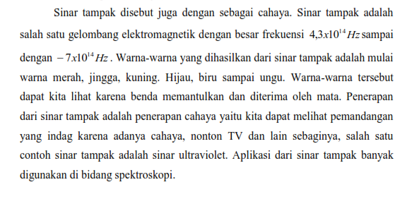
APLIKASI GELOMBANG ELEKTROMAGNETIK
SINAR TAMPAK
.

Slide 12
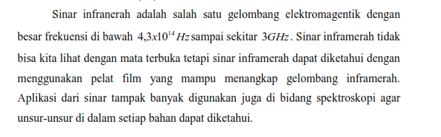
APLIKASI GELOMBANG ELEKTROMAGNETIK
SINAR INFRAMERAH
.

Slide 13
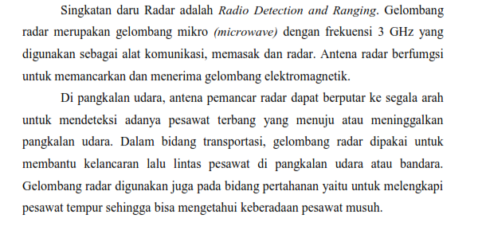
APLIKASI GELOMBANG ELEKTROMAGNETIK
GELOMBANG RADAR
.

Slide 14
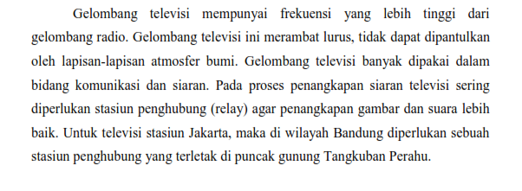
APLIKASI GELOMBANG ELEKTROMAGNETIK
GELOMBANG TV
.

Slide 15
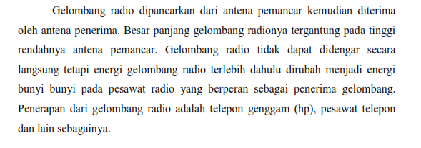
APLIKASI GELOMBANG ELEKTROMAGNETIK
GELOMBANG RADIO
.

Slide 16
Daftar Pustaka
Hirose, A. and Karl E. Longreen. 1985. Introduction to Wave Phenomena. New York: John Wiley and Sons

